Slide 1
Hai bàn tay

Slide 3
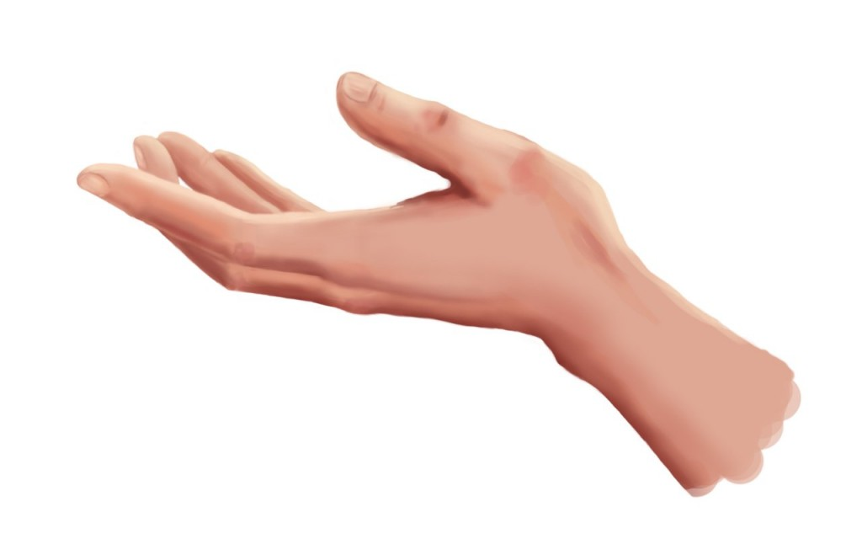

Slide 4
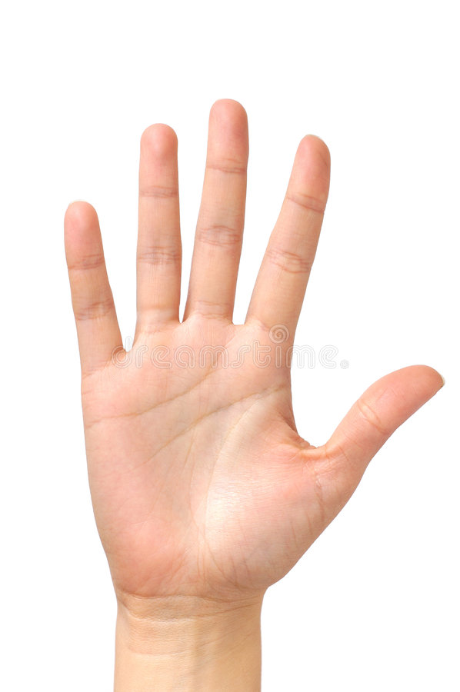

Slide 5
